Slide 1

Entwicklung und Implementierung eines Plugins zur Ablaufsteuerung von Moodle-Tests

Slide 2
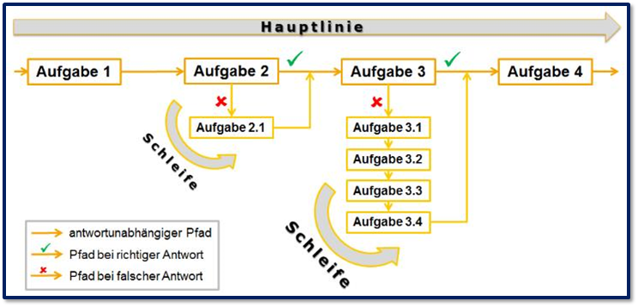
Vorstellung des Projekts

Slide 3





Projekt
Vorhandene Lösungen sind nicht ausreichend (Lesson Modul)
Neues Moodle Activity Modul nötig (Erweiterung von Standard-Quiz)
PHP
Open-Source (MIT)
Auftraggeber ist aus dem Fachbereich Mathematik
Tools:

Slide 4
Aktueller Stand
Aufgaben verteilt
Team-Manager
QS-Dokumente
Code-Manager
Entwicklung
Dokumentation
Basis-Plugin erstellt
Moodle Server für Tests aufgesetzt
Travis eingerichtet
Mehrfaches Treffen mit dem Arbeitgeber

Slide 5
Qualitätssicherung
Codequalität
Automatisierte Code-Prüfung durch Travis mit PHPLint, PHP Mess Detector, Copy-Paste-Detector, Moodle Code Checker und Unit Tests. Zusätzlich: Kommentare + Code Reviews.
Nutzbarkeit
Regelmäßige Treffen mit dem Auftraggeber, Testen des Projekts durch Tutoren.

Slide 6
Qualitätssicherung
Erweiterbarkeit
Unterstützung von allen Fragentypen und Plugins, die auch vom Standard Quiz Modul unterstützt werden.
Integrierbarkeit
Problemlose Installation in Moodle auf allen unterstützten Platformen. Automatische Intergrationstests mit Travis.

Slide 7
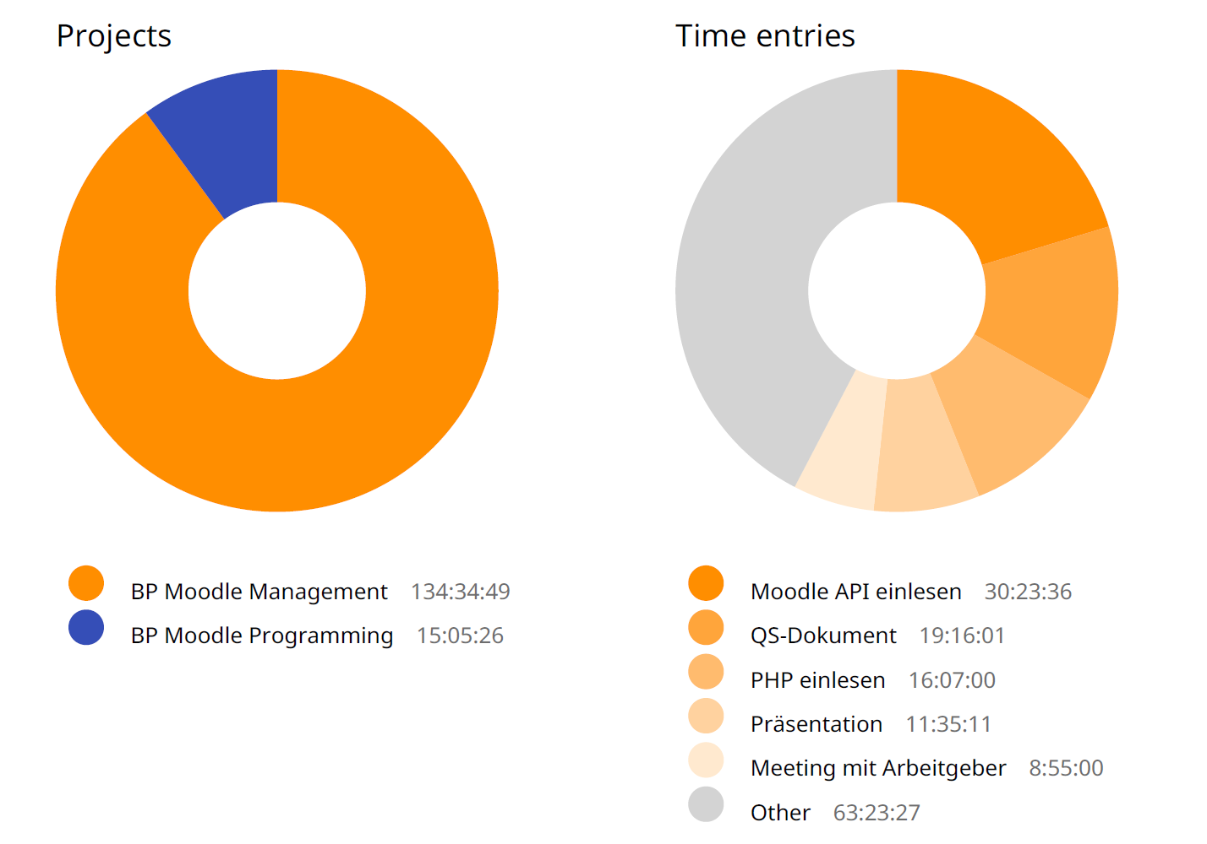
Zeiterfassung

